Slide 1

基于SSM框架的网盘设计与实现
Design and implementation of network disk based on SSM framework
答辩学生：方志熹
指导教师：列光华老师

Slide 2


主要目录
1.选题背景及意义
2.系统开发环境及技术
3.系统具体内容
4.致谢

Slide 3
1.选题背景及意义
本页面主要介绍当下网盘在互联网时代存在的意义

Slide 4
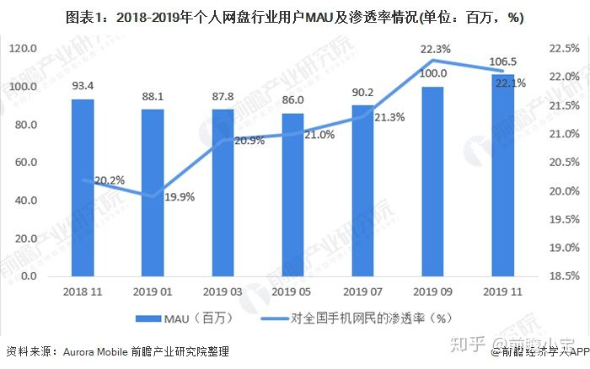
1.选题背景及意义
2018-2019年我国个人网盘行业用户MAU总体呈波动增长态势，个人网盘用户对全国手机网民的渗透率也呈波动增长态势。2019年11月我国个人网盘行业用户MAU为1.07亿，对全国手机网民的渗透率为22.1%。

Slide 5
1.选题背景及意义
背景:数据往往储存在单台电脑上,使得数据分享变成一个难题,传统的文件分享方式是通过U盘从一台电脑直接拷贝然后共享到另一台电脑,这样的坏处是容易U盘容易携带病毒且不易发现,网盘通过强大的病毒检测查杀能轻易检测文件是否存在病毒等安全隐患,为用户数据保驾护航。
意义: 由于互联网数据种类繁多，有些数据文件还分布零散，光靠人脑记忆不但难以记得文件的用处，而且浪费时间于精力，为了有效推进文件分类方便人们生活，可以利用计算机所具有的巨大存储空间与智能文件识别系统设计网盘系统，通过计算机的运算能力与存储能力帮助人们分类文件，有效进行文件归类。

Slide 6
2.系统开发环境及技术
本章节主要介绍本系统的开发语言、框架及中间件等内容，并简单介绍项目选用技术的意义。

Slide 7
系统简介
由于网盘系统往往存在访问数据量大，数据存储密度高等需要解决的问题，且单机服务器往往难以承受单位时间内巨大的 IO 流，所以在设计之初便把磁盘空间可拓展性、便携性等因素考虑在内，因此在设计之初选用了以微服务架构作为主要的架构基础。
创新点：
1.分布式微服务
2.移植、拓展性强
此系统采用分布式微服务式集群开发，目前设计采用1+N的分布式集群设计模式，即设置一台主机负责业务处理，此服务器称为业务主机，N表示多主机，意为可拓展可移植，此项服务器称为从机，设计之初所设想达到的目标为拓展性强、可移植、便于管理等等。

Slide 8


添加论文内容第一部分标题
前端
系统构成
分布式主机
分布式从机

Slide 9
项目所用语言及框架
前端：
分布式主机：
语言:JAVA
分布式从机：
语言:Golang
HTML、
CSS、
JavaScript
Spring、
SpringMVC、
Mybatis、
GRPC、
Go-bindata 、
Grom
前端功能：
前端承载展示后台输出信息，用户数据交互与反馈等主要入口
分布式主机功能：
承载数据、逻辑存储及处理前端交互信息。
生成、验证用户Token令牌，管理从机生命周期及从机初始化注册认证（生成从机UUID）
分布式从机功能：
负责存储用户文件数据。
验证用户Token令牌。
从机生命健康管理及检测

Slide 10
交互底层实现：
此系统采用分布式微服务式集群开发，目前设计采用1+N的分布式集群设计模式，即设置一台主机负责业务处理，此服务器称为业务主机，N表示多主机，意为可拓展可移植，此项服务器称为从机，设计之初所设想达到的目标为拓展性强、可移植、便于管理等等。
创新点：
1.分布式微服务
2.移植、拓展性强
此系统摒弃传统Cookie、Session认证转而使用自己实现的Token认证登录，基本内容逻辑为将用户身份等信息通过非对称加密算法（ RSA2 ），服务器均存放2048位密钥以解密Token信息，进而为分布式集群打下基础。

Slide 11
3.系统具体内容
本章节主要介绍本系统逻辑，
结合核心业务代码讲解业务模块。

Slide 12
添加论文内容第三部分标题
业务主要逻辑:
主机返回加密后的Token给前端
从机验证Token放行
用户
登录
用户
请求上传
文件
上传
完成
用户
上传
文件
用户
下载
文件
生成
Token
主机验证成功
主机分配从机IP
从机发送确认信息给主机

Slide 13
4.致谢

Slide 14
THANKS!
在此，我要感谢所有教导我的老师和陪伴我一齐成长的同学，他们在我的大学生涯给予了很大的帮助。本论文能够顺利完成，要特别感谢我的导师列光华老师，列光华老师对该论文从选题，构思到最后定稿的各个环节给予细心指引与教导,使我得以最终完成毕业论文设计！
最后，我要向百忙之中抽时间对本文进行审阅，评议和参与本人论文答辩的各位老师表示感谢！
恳请各位老师批评指正！

Slide 15
演示完毕，感谢各位老师
POWERPOINT OF GRADUATION TEPLY
答辩学生：方志熹
指导教师：列光华老师

